Slide 1
Обучение грамоте. Письмо.

Slide 2
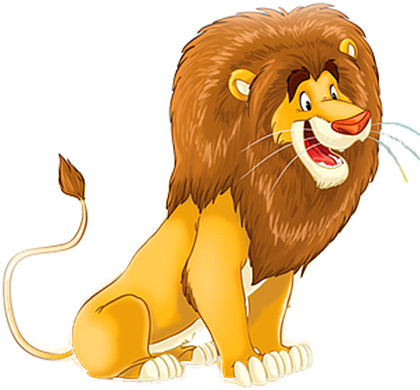
Лев левой лапой лоб умыл,
И стал он ласков, добр и мил.
Все радуются звери,
Но льву они не верят.
Понятно им давно,
Что ласковые львы
Бывают лишь в кино.
В. Дронов

Slide 3
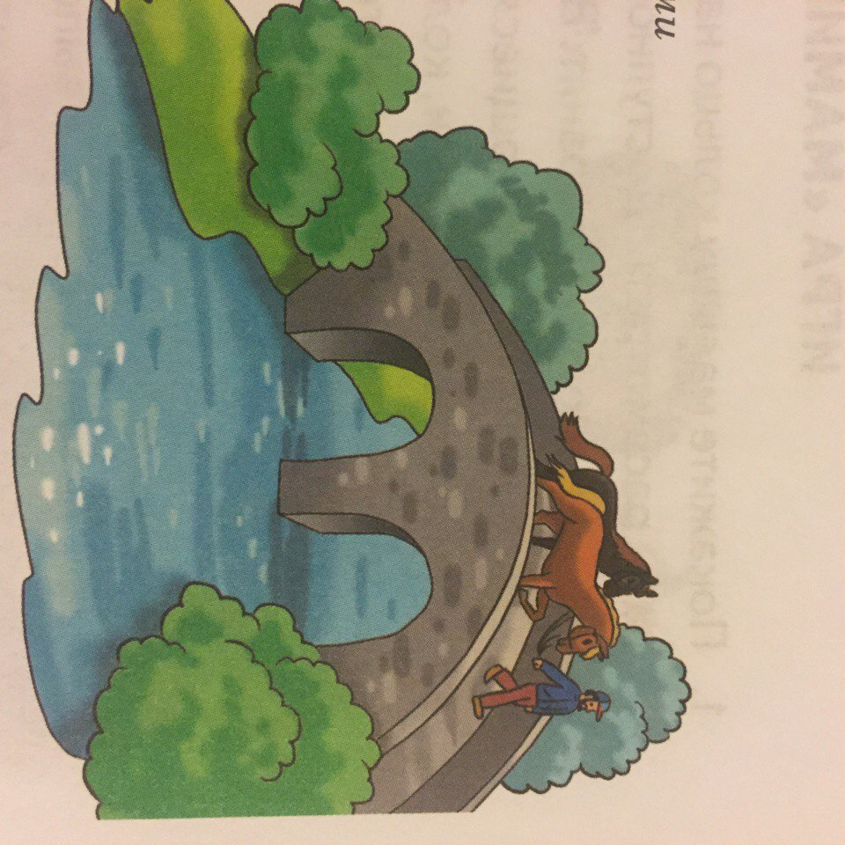
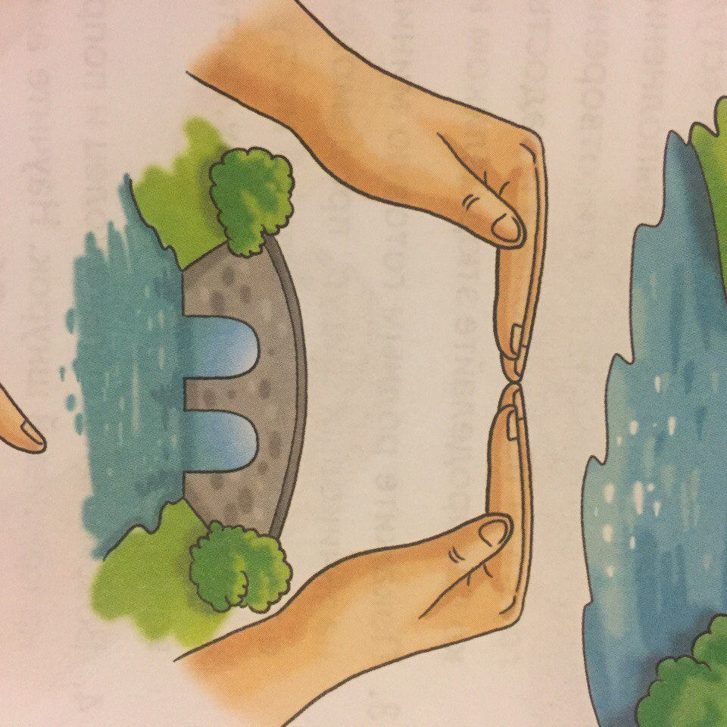
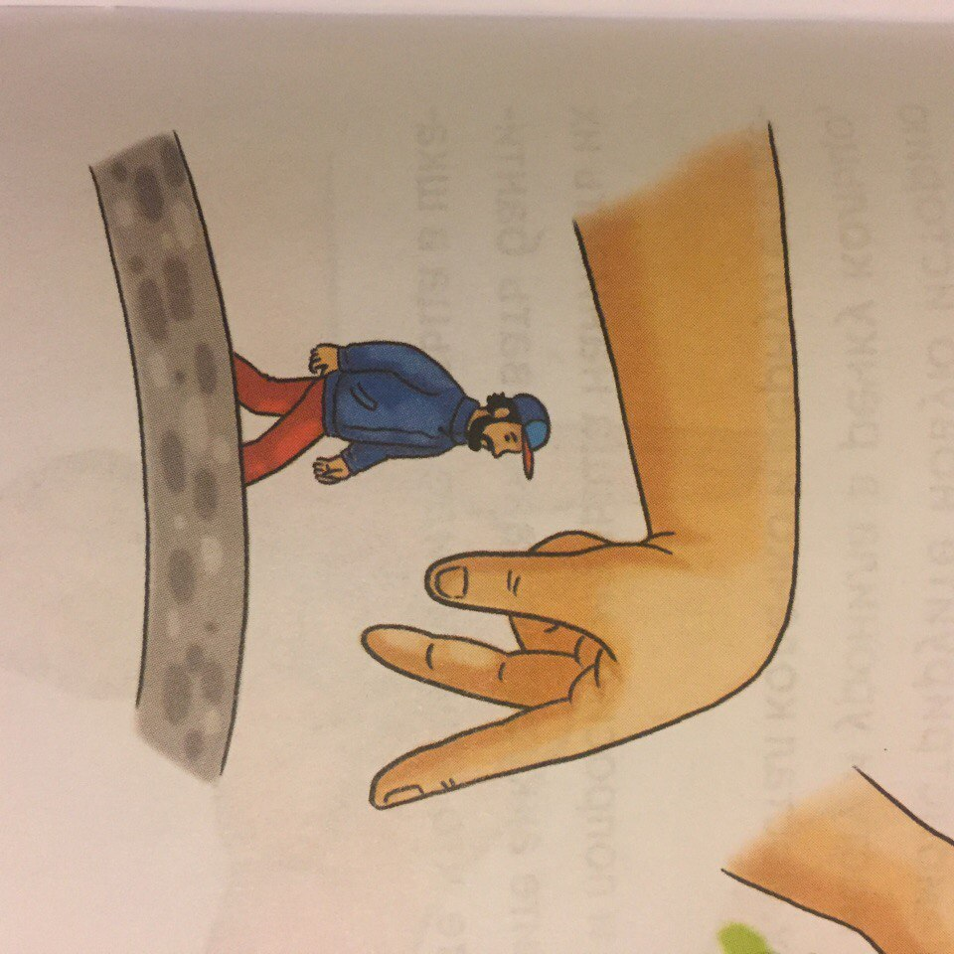
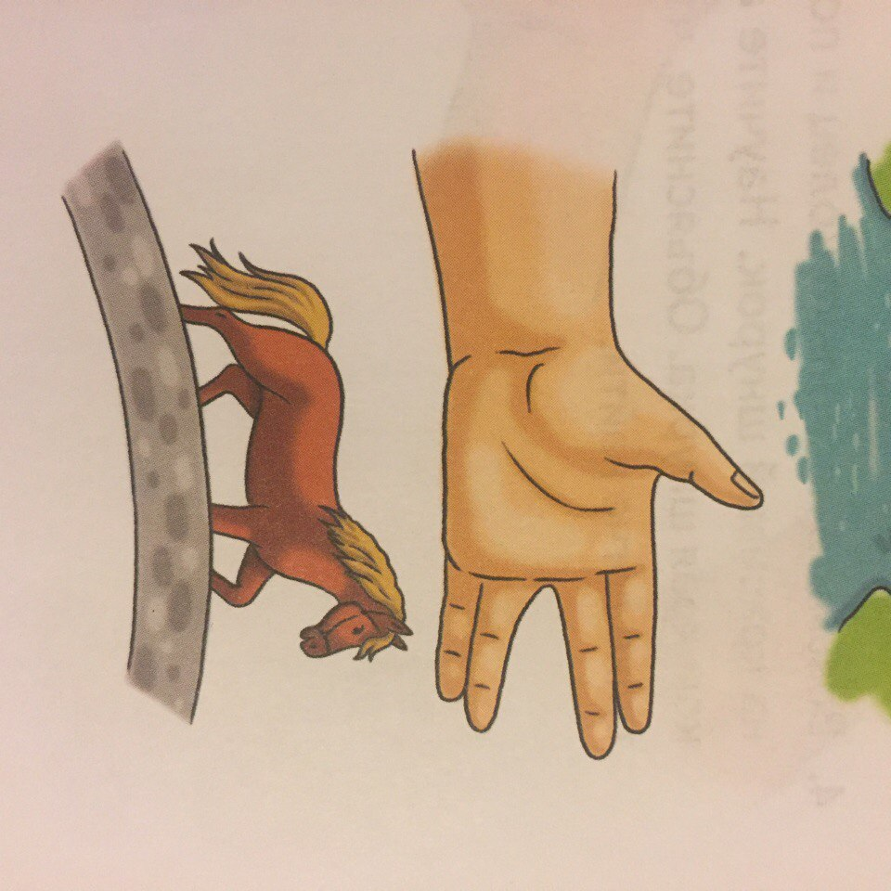
ПАЛЬЧИКОВАЯ ГИМНАСТИКА МОСТИК НАД РЕКОЙ
Над бурливою рекой
(несогласованные движения пальцами
на обеих руках)
Мост построим мы большой
(«мост»)
Люди по нему пойдут
(«человечки» обеими руками)
И лошадок поведут
(«лошадки» обеими руками)

Slide 4
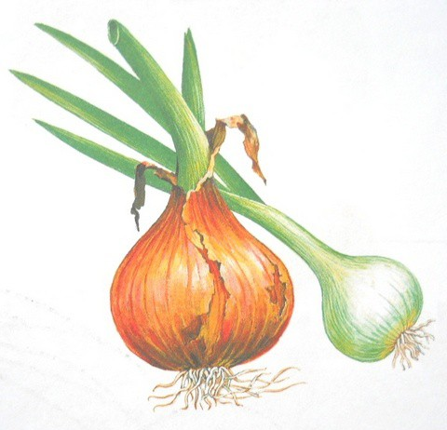
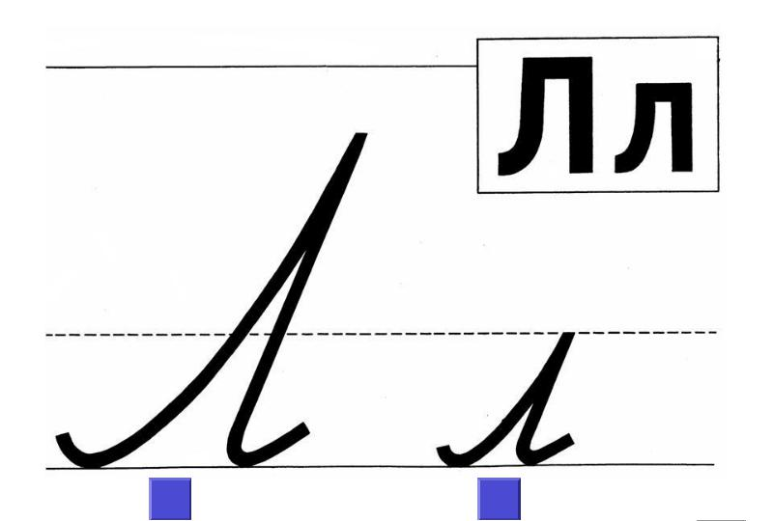
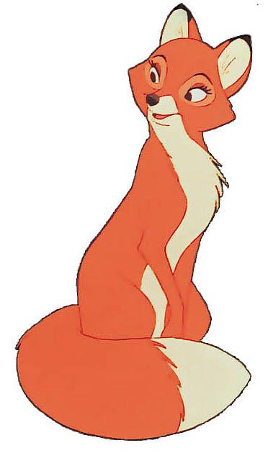

Slide 7
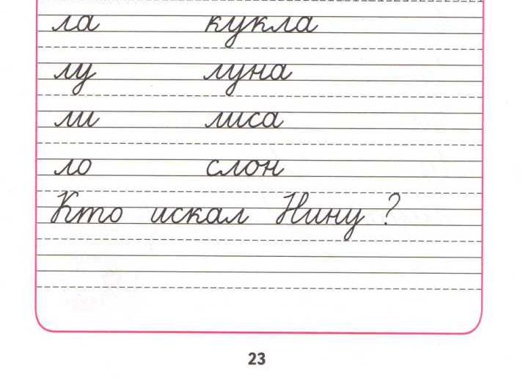

Slide 8
Спасибо за урок!

